Slide 1
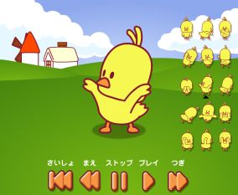
我們的腳要跳舞

Slide 2
我們的腳要來跳舞
我們的手要來拍掌

Slide 3
我們的口要唱
喜樂的詩歌

Slide 4
我們的口要唱
喜樂的詩歌

Slide 5
我們歌頌讚美祂
我們歌頌讚美祂

Slide 6
我們歌頌讚美祂聖名
耶穌我愛你

